Slide 1
ANÁLISIS COMPARATIVO DE MODELOS ENTIDAD-RELACIÓN
Tres propuestas, un mismo problema:
Aprendices, Instructores, Fichas y Programas de Formación
Comparación de 3 modelos MER conceptuales · Similitudes, diferencias y propuesta consolidada del equipo

Slide 2
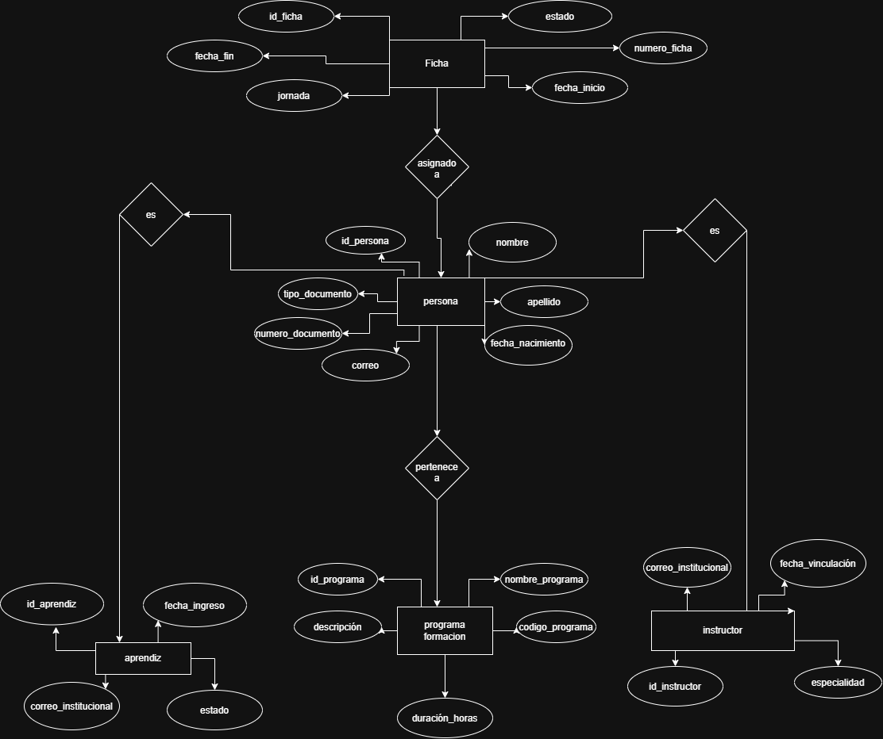

Slide 3
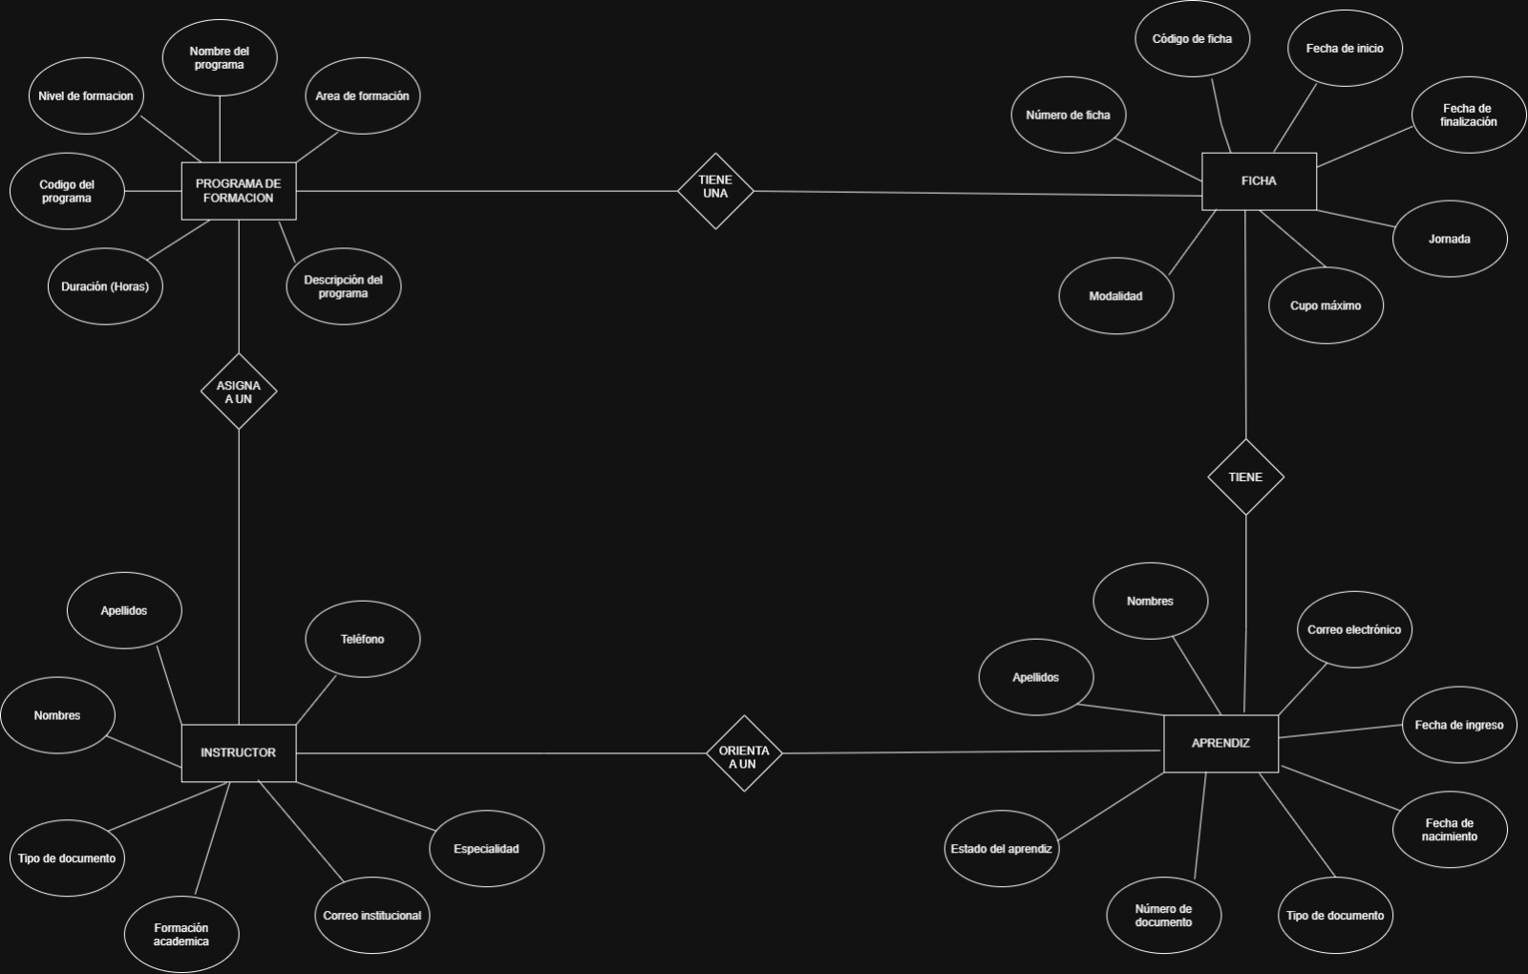

Slide 4
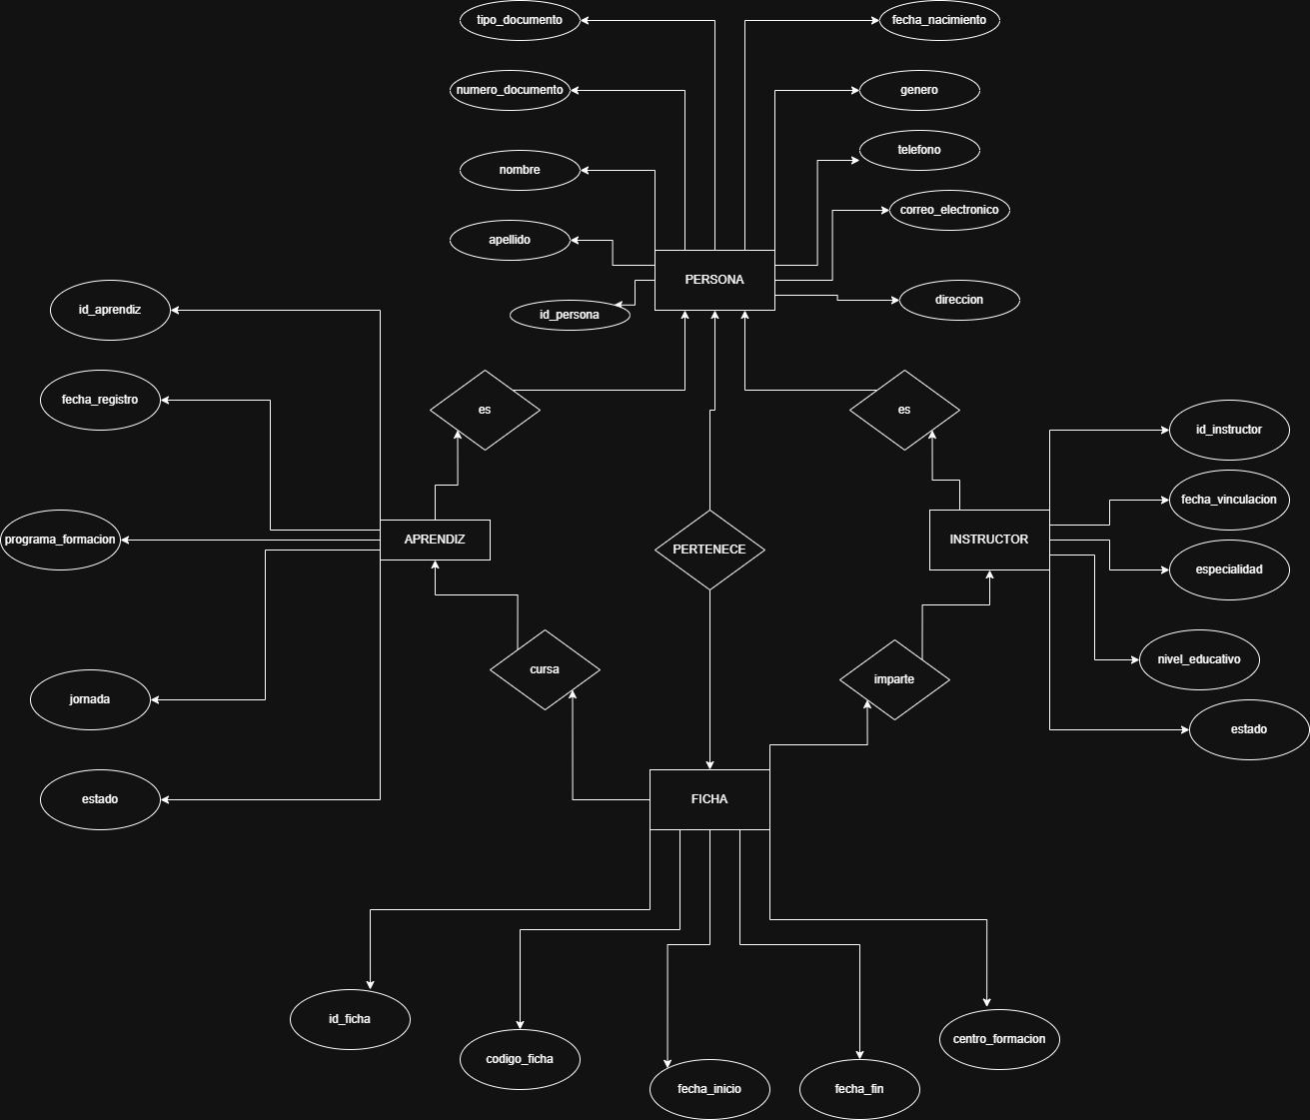

Slide 5
PREGUNTA 1
Entidades identificadas en común
.
Entidad | Modelo A (drawio 1) | Modelo B (boceto) | Modelo C (drawio 2)
PERSONA | Sí — entidad central | No | Sí — entidad central
APRENDIZ | Sí | Sí (entidad independiente) | Sí
INSTRUCTOR | Sí | Sí (entidad independiente) | Sí
FICHA | Sí | Sí | Sí
PROGRAMA DE FORMACIÓN | Sí, entidad propia | Sí, entidad propia | No — solo atributo dentro de Aprendiz
Coincidencia clave: los modelos A y C construyen el concepto de "persona" como base común para aprendiz e instructor; el modelo B mantiene ambos roles como entidades totalmente separadas.
2

Slide 6
PREGUNTA 2
Relaciones planteadas de manera similar
Generalización / especialización "es"
Los Modelos A y C usan un rombo "es" para derivar Aprendiz e Instructor a partir de Persona, heredando atributos comunes (documento, nombre, correo).
Ficha agrupa aprendices dentro de un programa
En los tres modelos la Ficha es el punto de encuentro entre el programa de formación y el grupo de aprendices que lo cursan, aunque la ruta para llegar a esa relación difiere.
El instructor se vincula a la ficha o al programa que orienta
Los tres reconocen que un instructor debe quedar asociado a la formación que imparte (Modelo A y C vía Ficha, Modelo B vía Programa e indirectamente vía el aprendiz).
3

Slide 7
PREGUNTA 3
Diferencias entre los modelos
Aspecto | Modelo A | Modelo B | Modelo C
¿Existe Persona? | Sí | No | Sí
Programa de Formación | Entidad propia, relacionada con Persona | Entidad propia, relacionada con Ficha | Solo atributo dentro de Aprendiz
Relación Ficha–Programa | Indirecta (vía Persona) | Directa: "tiene una" | No existe como tal
Instructor–Aprendiz | No hay relación directa | Directa: "orienta a" | Ambos se relacionan con Ficha (cursa / imparte)
Punto de tensión: en el Modelo C, "Persona" se relaciona directamente con "Ficha" (pertenece) y a la vez Aprendiz/Instructor lo hacen por separado (cursa/imparte) — dos caminos redundantes para la misma idea.
4

Slide 8
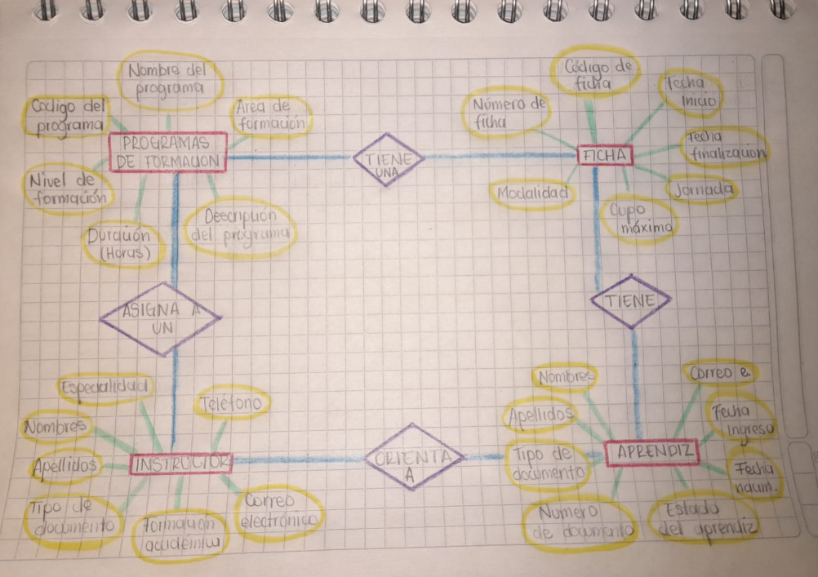
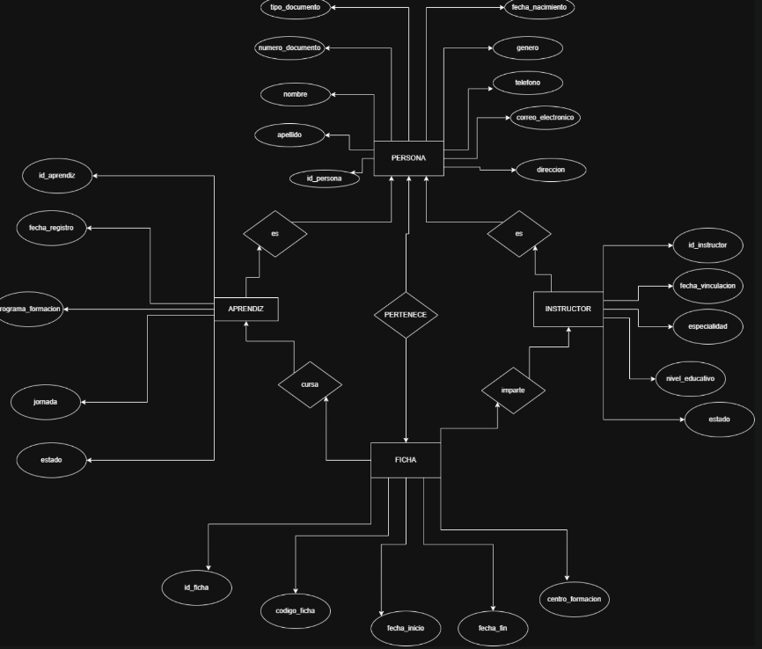
PREGUNTA 4
¿Cómo se representa que una persona sea aprendiz, instructor o ambos?
Modelo A
Modelo B
Modelo C
PERSONA es superclase; APRENDIZ e INSTRUCTOR son subtipos vía rombos "es". Una misma persona puede tener registro en ambos subtipos sin duplicar sus datos base.
No hay generalización: INSTRUCTOR y APRENDIZ son entidades totalmente independientes, cada una con su propio documento, nombre, correo, etc.
Igual que el Modelo A: PERSONA como superclase con "es" hacia APRENDIZ e INSTRUCTOR, permitiendo el doble rol de forma normalizada.
5

Slide 9
PREGUNTAS 5 Y 6
Aspectos favorables de cada propuesta
Modelo A
Modelo B
Modelo C
✓ Resuelve correctamente el doble rol persona-aprendiz-instructor mediante generalización.
✓ Estructura simple y muy fácil de leer, sin entidades abstractas.
✓ También usa generalización de Persona, evitando duplicidad de datos.
✓ Mantiene Programa de Formación como entidad reutilizable con sus propios atributos.
✓ Relaciones explícitas y con nombre claro ("tiene una", "orienta a").
✓ Relaciones cursa/imparte describen con precisión la acción real del negocio.
✓ Evita duplicar documento, nombre y correo entre aprendiz e instructor.
✓ Programa de Formación bien definido como catálogo independiente.
✓ Ficha incorpora atributos operativos útiles (centro_formacion, codigo_ficha).
6

Slide 10
PREGUNTA 6
Riesgos y posibles problemas de cada propuesta
Modelo A
Modelo B
Modelo C
! La relación "pertenece a" va de Persona → Programa: implica que también el instructor "pertenece" al programa, lo cual no refleja la regla de negocio.
! Sin superclase Persona: si alguien es aprendiz e instructor a la vez, sus datos (documento, nombre, correo) quedarían duplicados en dos entidades distintas.
! Programa de Formación es solo un atributo de Aprendiz, no una entidad: se repite el mismo texto en cada aprendiz y no se pueden guardar datos propios del programa (duración, código, descripción).
! No queda claro cómo el instructor se vincula con una Ficha específica.
! "Instructor orienta a Aprendiz" es una relación directa sin pasar por Ficha, perdiendo el contexto de en qué cohorte/periodo ocurre esa orientación.
! Existen dos caminos simultáneos hacia Ficha (Persona–pertenece y Aprendiz/Instructor–cursa/imparte), lo que es redundante y puede generar inconsistencias.
7

Slide 11
PREGUNTA 7
Elementos que integramos en la propuesta conjunta
Elemento tomado | Origen | Razón
Superclase PERSONA con "es" hacia APRENDIZ e INSTRUCTOR | Modelos A y C | Evita duplicar datos personales cuando alguien cumple ambos roles
PROGRAMA_FORMACION como entidad independiente | Modelos A y B | Permite reutilizar el programa en varias fichas y guardar sus propios atributos
Relación "tiene" entre Programa y Ficha | Modelo B | Es la forma más directa y correcta de vincular el programa con sus fichas
Relaciones "cursa" e "imparte" entre roles y Ficha | Modelo C | Describen con precisión la acción real (no un vínculo genérico de "pertenencia")
8

Slide 12
PROPUESTA DE MER
Persona como superclase de Aprendiz e Instructor · Programa de Formación independiente · Ficha como eje operativo
9

Slide 13
SÍNTESIS FINAL
Justificación de las decisiones tomadas
1
Se conservó la generalización PERSONA → ES → APRENDIZ / INSTRUCTOR porque el enunciado exige representar que una misma persona puede tener uno o ambos roles sin duplicar su documento, nombre o correo; los Modelos A y C ya resolvían esto correctamente.
2
PROGRAMA_FORMACION se mantiene como entidad propia (no como atributo) para poder describir un mismo programa una sola vez y asociarlo a múltiples fichas a lo largo del tiempo, evitando la redundancia detectada en el Modelo C.
3
La relación entre Programa y Ficha se tomó del Modelo B ("tiene") por ser la más directa; se descartó la ruta indirecta del Modelo A (Persona → pertenece a → Programa), que mezclaba un concepto de rol con un concepto de catálogo.
4
Las relaciones CURSA e IMPARTE (Modelo C) reemplazan al vínculo genérico "orienta a" del Modelo B, porque anclan al aprendiz y al instructor a una Ficha concreta, dando trazabilidad de periodo y grupo.
5
Se eliminó cualquier relación directa Persona–Ficha: toda interacción con la Ficha ocurre exclusivamente a través de los subtipos Aprendiz e Instructor, eliminando la redundancia observada en el Modelo C.
10

